Slide 1
ノートPC説明会
令和6年4月5日（金）
情報センター事務室

Slide 2
配布物について
配布資料を順番にお受け取りください。
貸与機器利用申請書・・・1枚
貸与時の注意事項・・・・・1枚
ノートPC一式 ・・・・・・・・・1台

Slide 3
ノートPC説明会
今日の内容
ノートPCの貸与とは？
ノートPCと備品を確認する
ACアダプタは長さを変えられます
貸与機器利用申請書に記入する
ノートPCの電源を入れる・切る
学内のWi-Fiに接続する
情報センターのページを 見てみましょう
安否確認メールシステムについて
Office製品の設定をする
スタートアップの登録
ノートPCの充電を忘れずに！
おさらいと連絡事項

Slide 4
ノートPCの貸与とは？
本学が所有するノートPCを学生に在学期間中貸与する制度です。 卒業までのあいだ、毎年度の貸出期限までに貸出継続手続きを 行ってもらいます。（１２月～1月頃にお知らせします。）
北海道情報大学学生貸与ノートＰＣ利用管理規程に従って行動してください。
情報センター＞規程・ガイドライン （後程確認していただきます。）
ノートPCは大学の所有物です。 紛失・破損・故障など、トラブルがあったときは絶対に放置せず、 速やかに情報センター事務室に報告してください。予備品と交換します。
破損・故障した場合は本体・ACアダプタ・バッグ一式を まとめて情報センター事務室に持参してください。

Slide 5
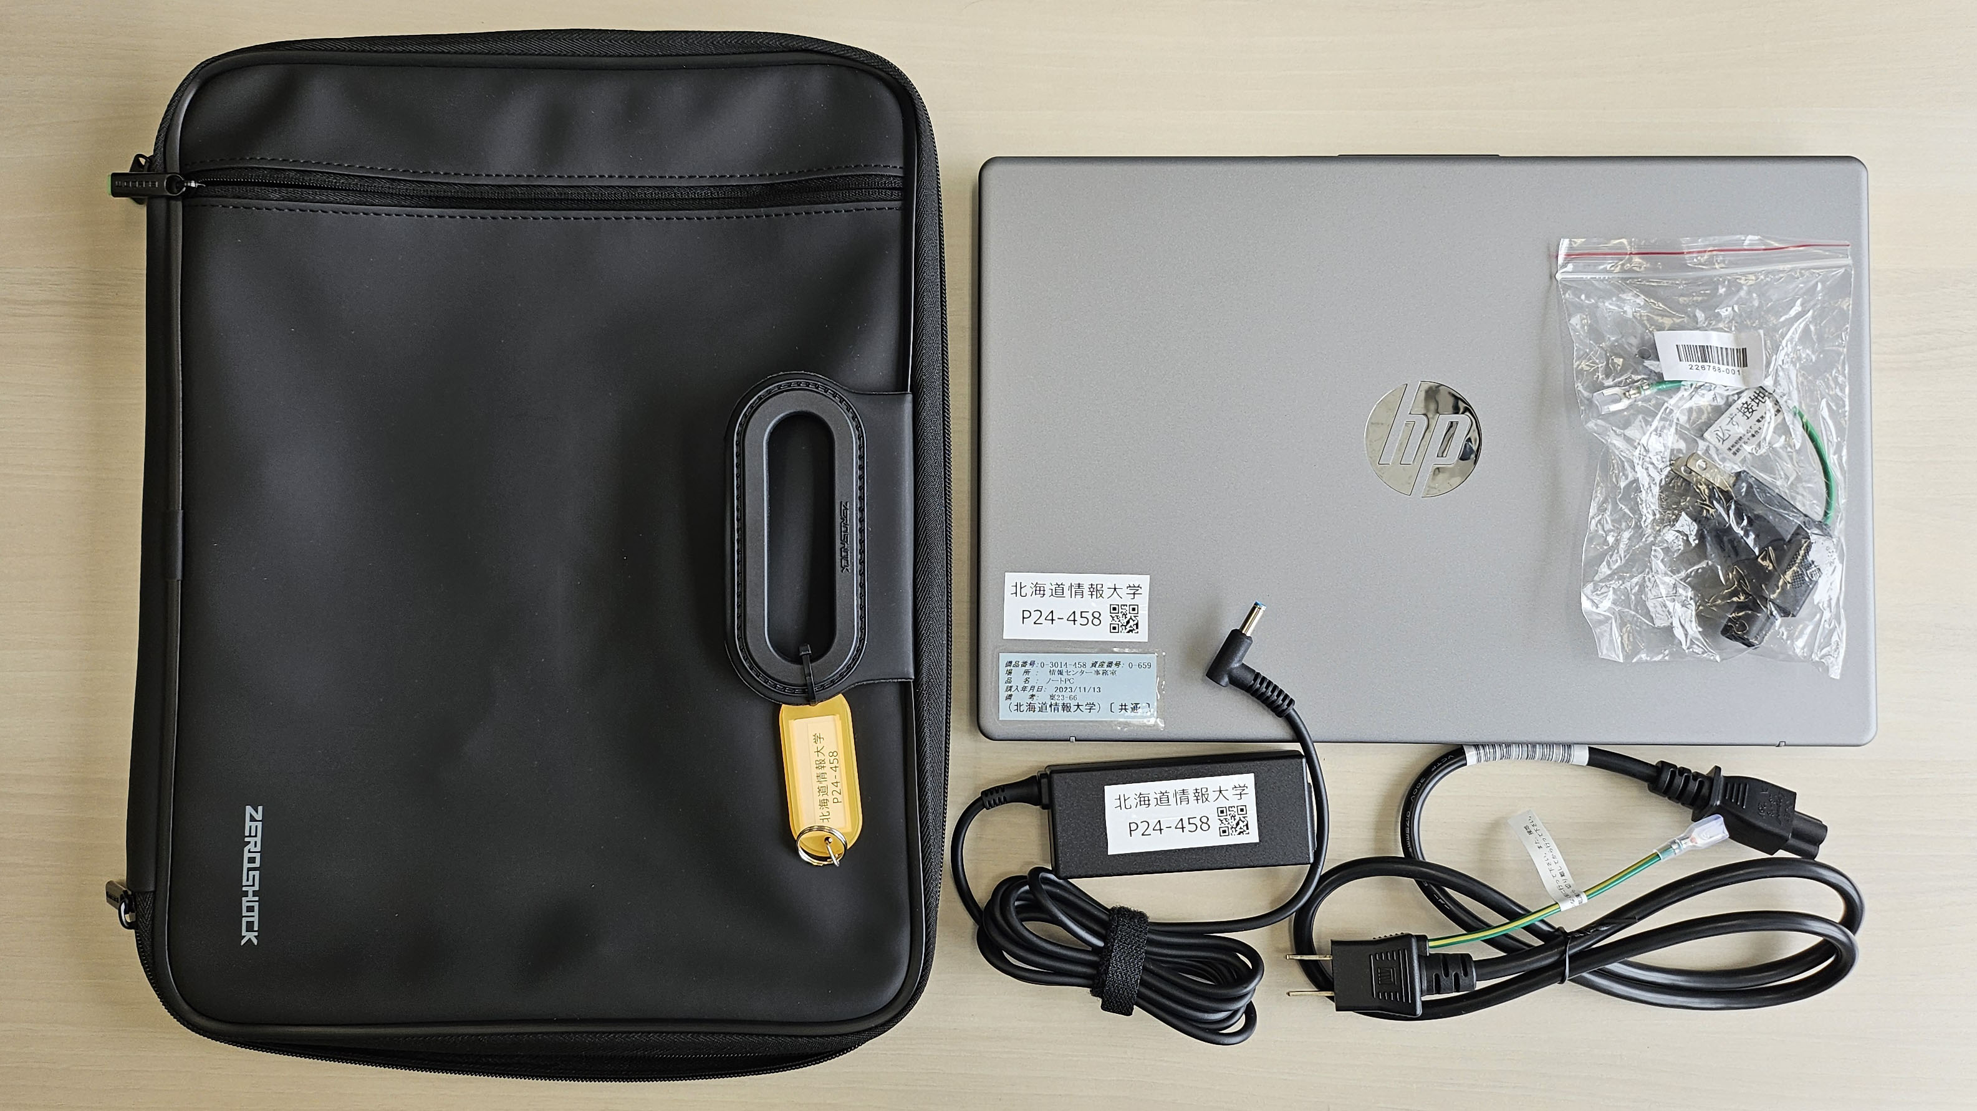
ノートPCと備品を確認する
配布物は以下３点です。
ノートPC一式
貸与機器利用申請書
貸与時の注意事項
【ノートPC一式を確認】
本体
ACアダプタ＋電源ケーブル
PC用バッグ
中身は揃っていますか？
本体、ACアダプタ、PC用バッグに 同じ管理番号（P24-XXX)がついていますか？
①
③
②

Slide 6
ACアダプタは長さを変えられます
ACアダプタ本体
コードなしの プラグ
コードつきの プラグ
3つの部品がそろっていることを確認してください。

Slide 7
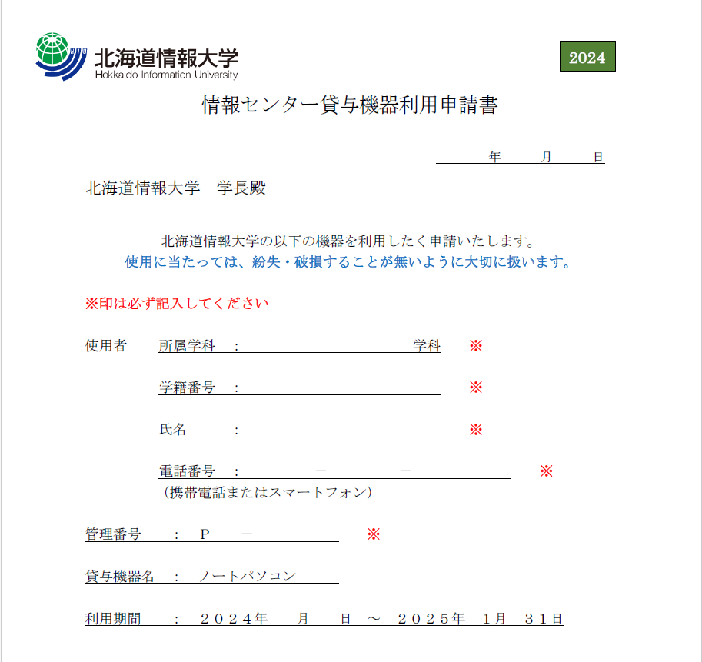
貸与機器利用申請書に記入する
※ 読める文字で 丁寧に記入してください。
特に数字の 「１,7」「0,6,9」に 注意してください。
今日の日付
2024年4月5日
所属学科名
学籍番号（数字７桁）
氏名
電話番号（ｽﾏｰﾄﾌｫﾝ）
管理番号 （P24-XXX)

Slide 8
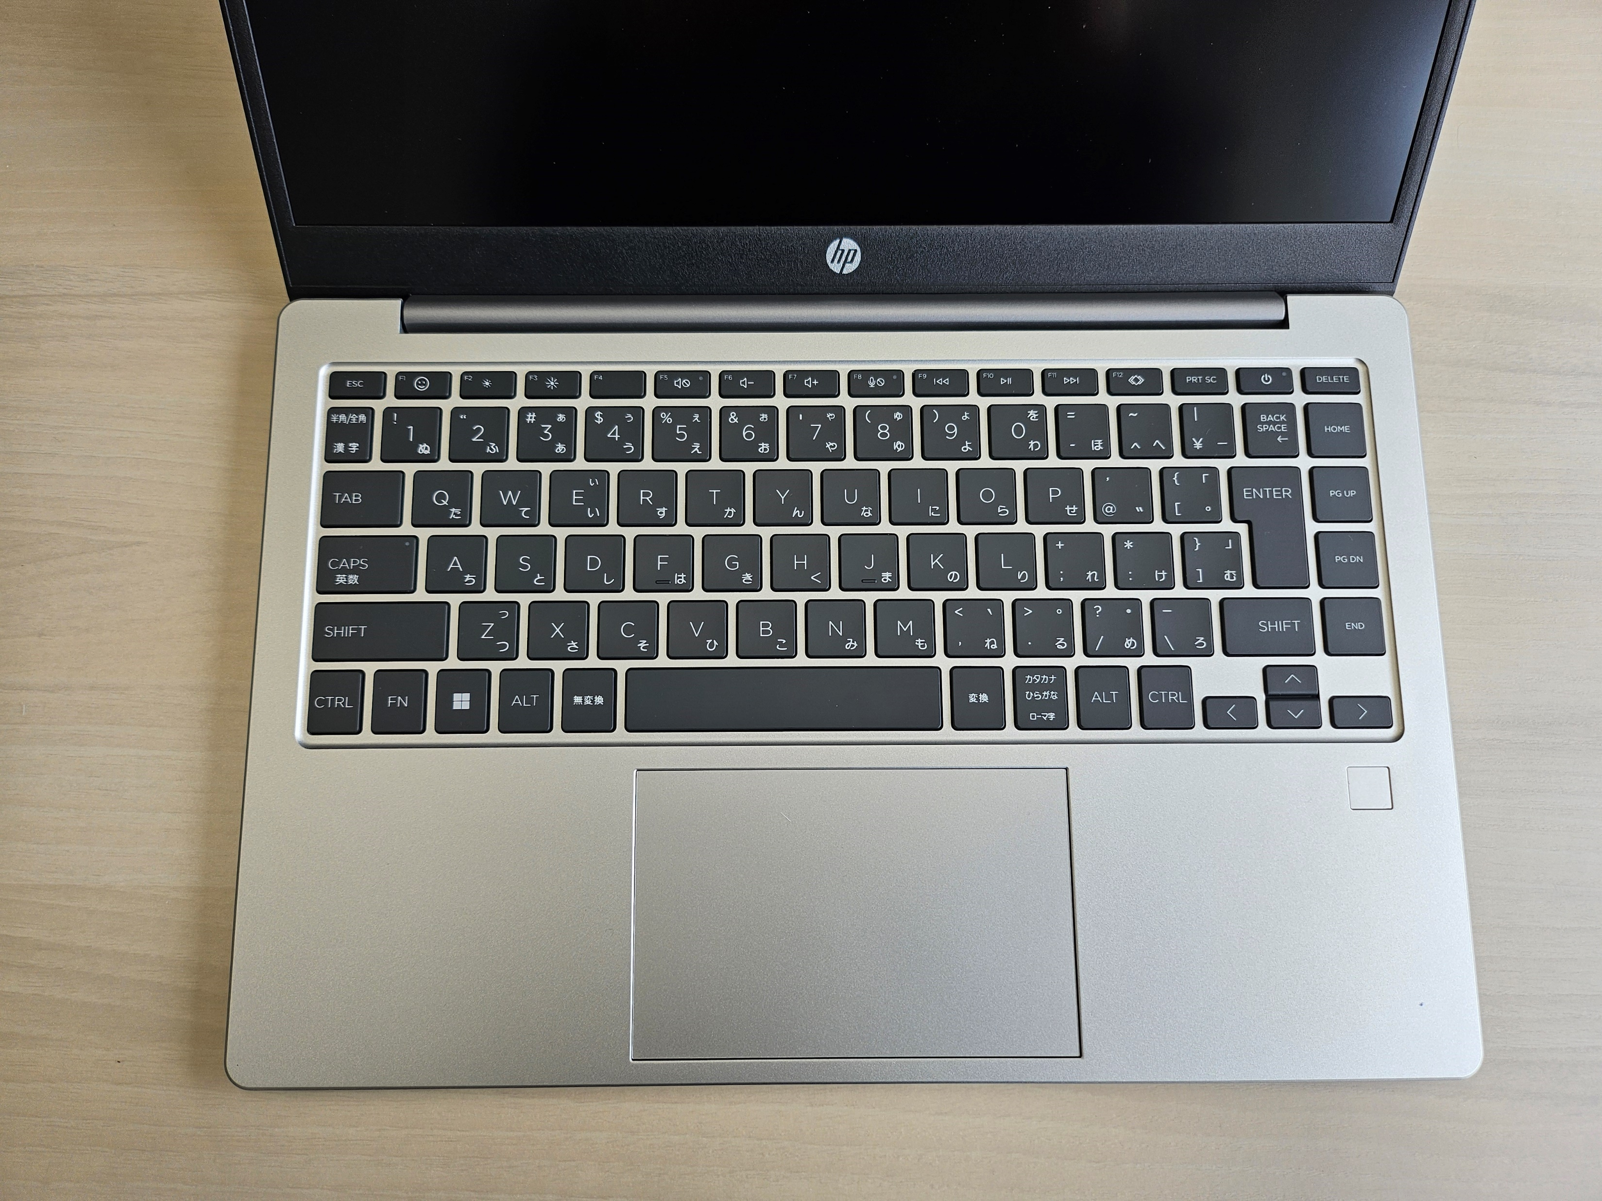
ノートPCの電源を入れる
本体を開いて、 右上の電源ボタンを押します。
少し待つとデスクトップ 画面が表示されます。

Slide 9
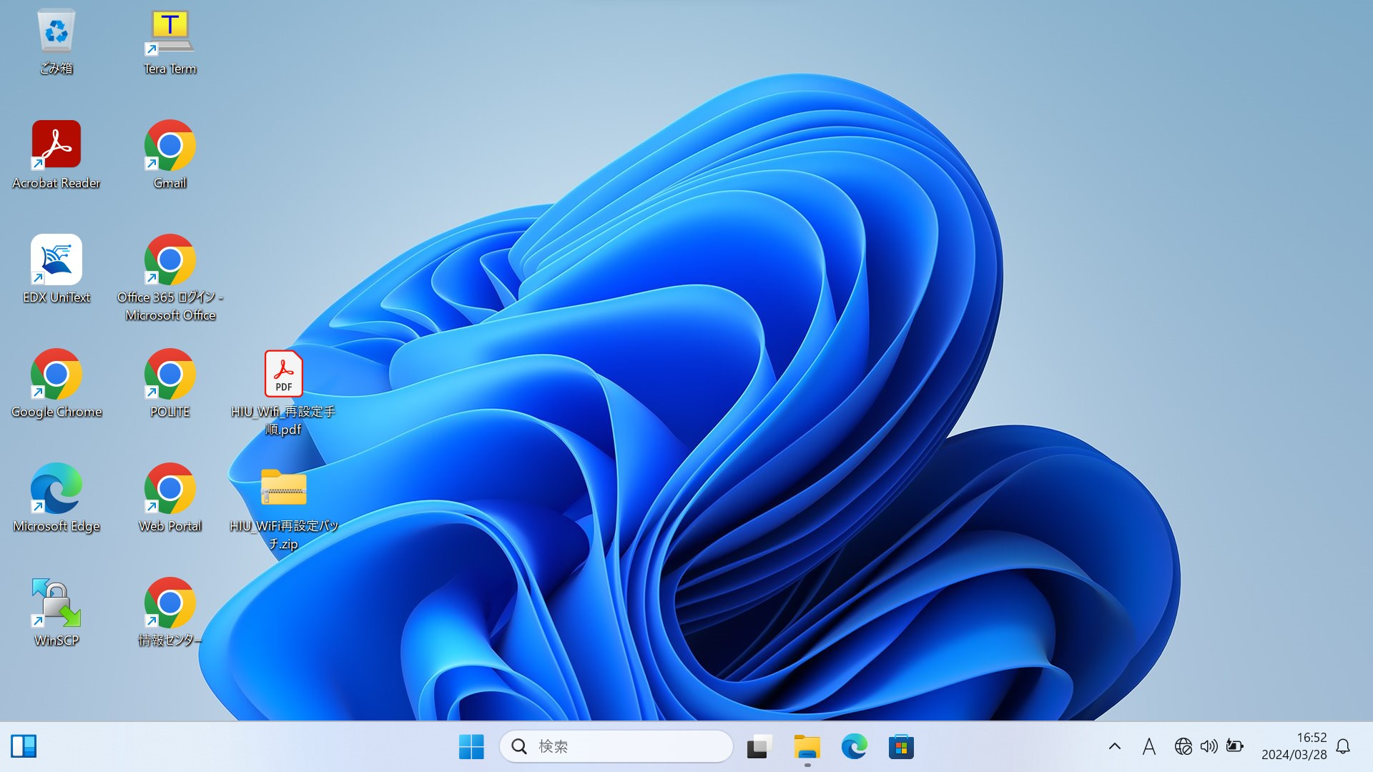
ノートPCの電源を切る
シャットダウンボタンを押します。 「スタート」ボタン ＞ 電源 ＞ シャットダウン
ふたを閉じるとスリープ します。
↓「スタート」ボタン
↓「スタート」ボタン

Slide 10
学内のWi-Fiに接続する
大学ではWi-Fiが使えます。 HIU_WiFiと呼んでいます。
HIU_WiFiに接続するには GlobalProtectというソフトを使って、 HIUアカウントまたはGoogleアカウントで 認証をする必要があります。

Slide 11
学内のWi-Fiに接続する－接続確認
HIU_WiFiに自動で接続されます。
タスクバーの右端の方にある ネットワークのアイコンを 探しましょう。
クリックすると上に向かって パネルが出てくるので、 右図と同じボタン 「Wi-Fi接続の管理」を クリックしましょう。
②Wi-Fi接続の管理
①ネットワークのアイコン

Slide 12
学内のWi-Fiに接続する－接続確認
右図と同じように表示されていれば接続できています。
③

Slide 13
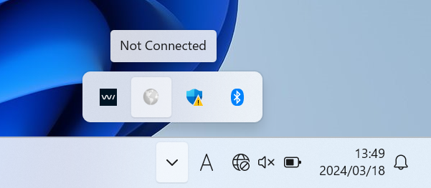
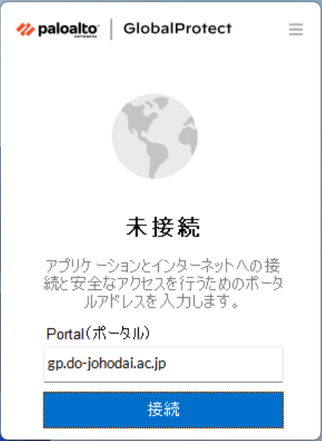
学内のWi-Fiに接続する－GlobalProtect起動
GlobalProtectを起動します タスクバーの右端の方にある∧から 地球のアイコンをクリックします。
起動していない場合は、 「スタート」ボタン＞すべてのアプリ＞ Palo Alto Networks＞GlobalProtect を クリックすると、四角いウィンドウが出てきます。
Portal（ポータル）の欄に 「gp.do-johodai.ac.jp」と入力し、 「接続」ボタンをクリックしてください。

Slide 14
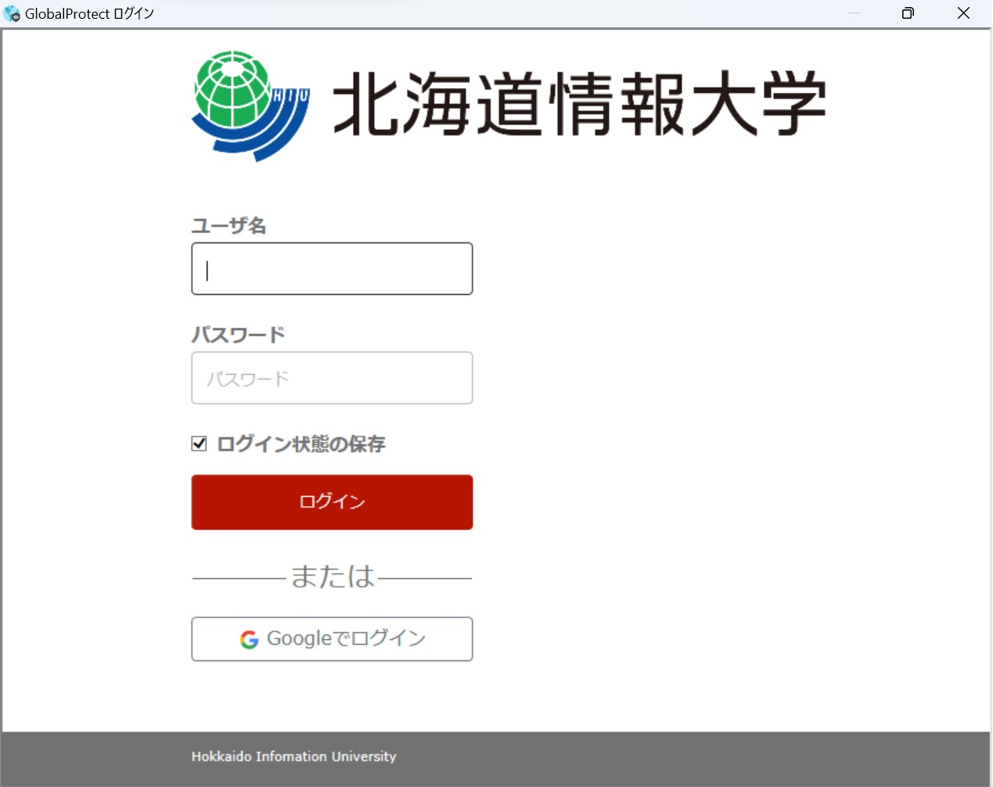
学内のWi-Fiに接続する－ユーザ認証する
HIU-Wi-Fiを利用するためには、 HIUアカウントで ユーザ認証が必要です。
ユーザ名： s＊＊＊＊＊＊＊ ＊＊＊＊＊＊＊は学籍番号
パスワード： 実習室利用講習で変更した HIUアカウントのパスワード
または、Googleで認証 が必要です。

Slide 15
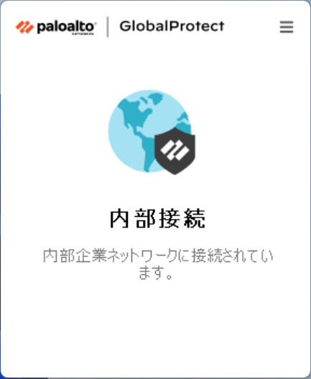
学内のWi-Fiに接続する－ユーザ認証する
ユーザ認証が完了すると、 GlobalProtectに接続できて いることが表示されます。 これでWi-Fi接続が 完了しました。

Slide 16
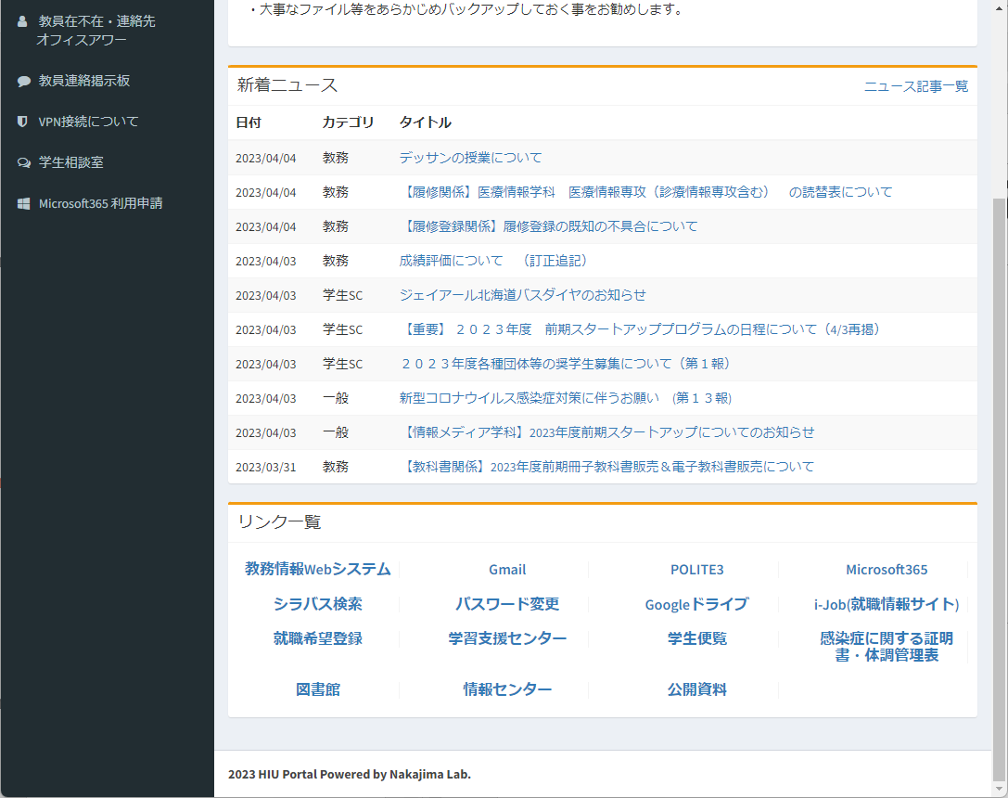
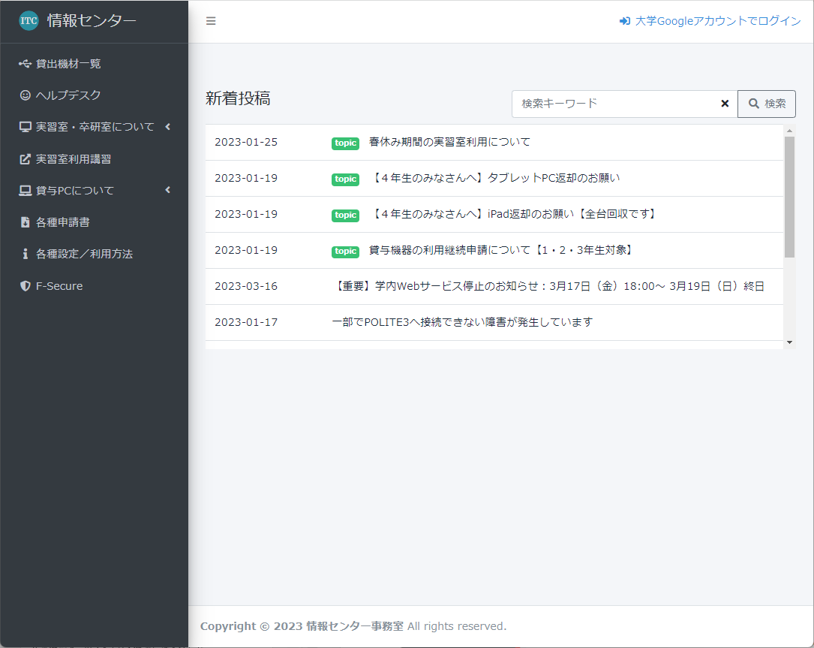
情報センターのページを見てみましょう
Webポータルサイトの一番下に、 学内サイトのリンク一覧があります。
情報センターのページへのリンクも あります。
情報センターのページに、 このスライドを掲載します。 見直したい人は 新着投稿をご覧ください。
これらのページには大事なお知らせが掲載されます

Slide 17
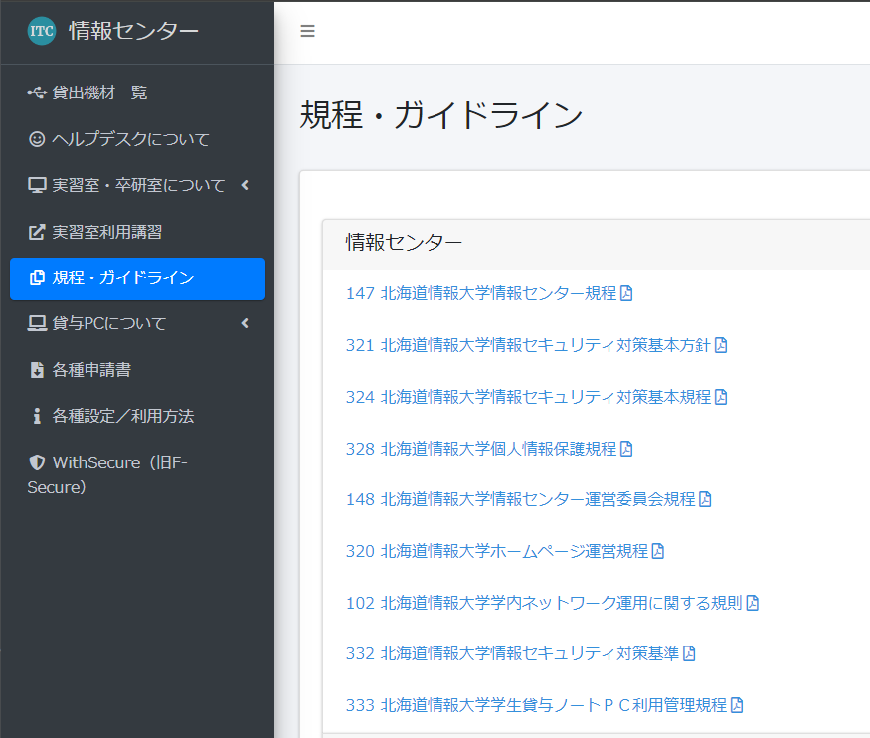
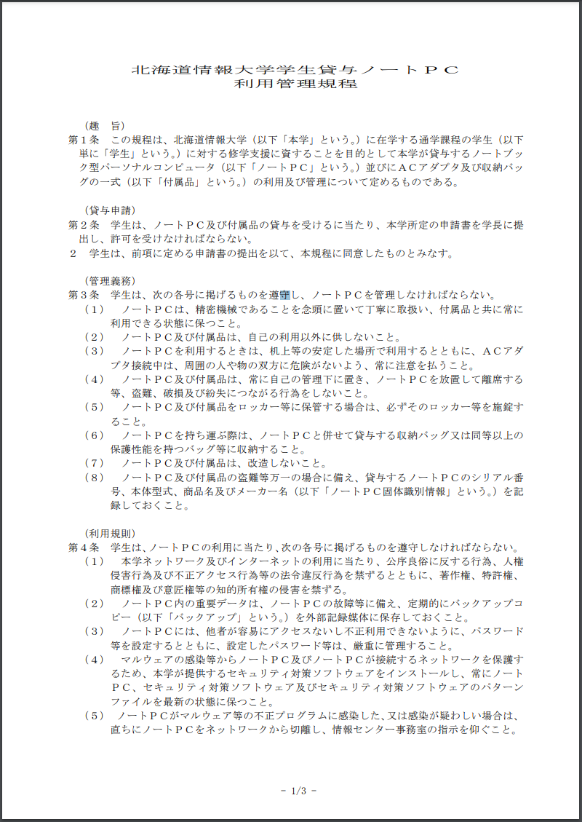
情報センターのページを見てみましょう
北海道情報大学 学生貸与ノートＰＣ利用管理規程

Slide 18
安否確認メールシステムについて（１）
本学では、大規模地震などの災害が発生したときに、 連絡や安否確認を迅速に行うため、 スマートフォンやパソコンを用いたメール連絡網 「安否確認メールシステム」を導入しています。
安否確認メールシステムには、 皆さんの情報大メールアドレス(Gmail)が 登録されています。
s＊＊＊＊＊＊＊@s.do-johodai.ac.jp
↑７桁の学籍番号

Slide 19
安否確認メールシステムについて（２）
安否確認メールシステムをはじめとする 大学からの連絡を確実に受け取るため、 みなさんのスマートフォンやパソコンで 情報大のメールを受信できるように設定してください。
安否確認メールシステムの詳しい説明は、 情報センターのページに掲載されています。 各種設定／利用方法 > 安否確認メールシステムについて（学生用）

Slide 20
Office製品の設定をする（１）
Office製品（Word、Excel、PowerPointなど）を 使えるようにします。
「スタート」ボタン を押すと スタートメニューが開くので 好きなOffice製品のアイコンを クリックしてください。
このへん

Slide 21
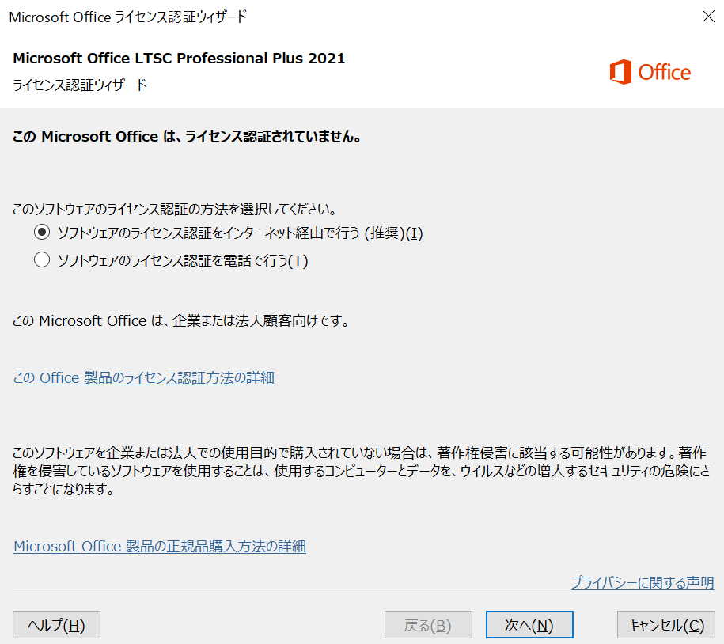
Office製品の設定をする（２）
「ライセンス認証ウィザード」 画面が表示されますので、
「ソフトウェアの ライセンス認証を インターネット経由で行う」
を選択し、 「次へ」ボタンをクリックします。

Slide 22
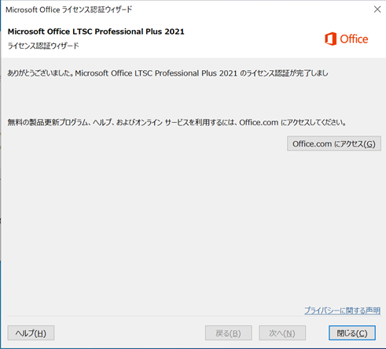
Office製品の設定をする（３）
「 ライセンス認証が 完了しました」 と表示されたら、 「閉じる」ボタンをクリックします。

Slide 23
スタートアップの登録（１）
スタートアップとは、コンピュータを使い始める （サインイン）時に実行するアプリケーションです。
「スタート」ボタン を押すと スタートメニューが開くので 「設定」をクリックしてください。

Slide 24
スタートアップの登録（２）
「アプリ」をクリック
下にスクロールして 「スタートアップ」を クリックしてください。

Slide 25
スタートアップの登録（３）
トグルボタン で 「オン」、「オフ」を変更してください。
GlobalProtectなど、 よく使うアプリを設定しておくと 便利です。
ただし、オンにしているアプリが 多いと起動に時間がかかります。 ご注意ください。

Slide 26
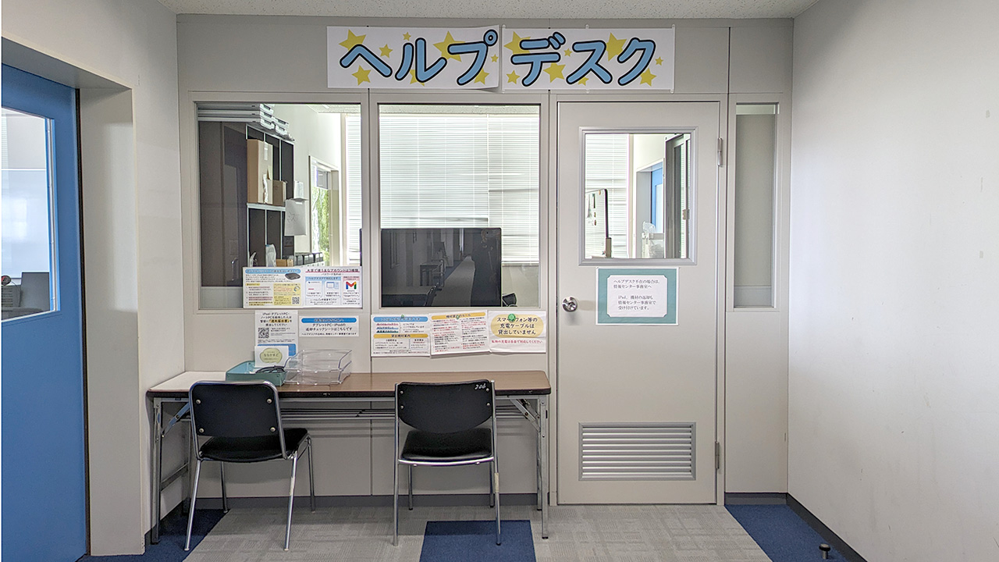
ノートPCの充電を忘れずに！
学内には充電スポットを 設けていますが、充電には 時間がかかります！
ノートPCは自宅でこまめに充電し、 授業に支障が出ないようにしてください。
教室にコンセントがなく、充電が無くなりそう なときは、モバイルバッテリーを貸出している ので利用してください。
松尾記念館（講堂や実習室のある建物） ２Ｆのヘルプデスクで貸出しています。
学生証が必要です。
当日18：00までに返却してください。 学外への持出は禁止しています。

Slide 27
おさらいと連絡事項
ノートPCはビギナーズセミナーで使用します。 使用する講義がある日は忘れずに持参しましょう。 （初回でわからない場合も、念のため持参しましょう）
ノートPCは毎日自宅で充電しておきましょう。 困ったときはモバイルバッテリーを借りられます。
紛失・破損・故障など、トラブルがあったときは すぐに情報センター事務室へ報告してください。
このあとはクラス担任からの連絡事項があります。

